Slide 1
Задача 4.
90 мм
30 мм
120 мм
60 мм

Slide 2
Задача 5.

Slide 3
Задача 6.
50 мм
30 мм
40 мм

Slide 4
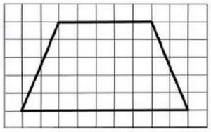
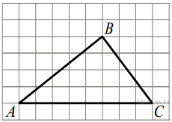
Задача 7.
1 вариант
2 вариант

Slide 5
Задача 8.

